Slide 1
Encoding in Style: a StyleGAN Encoder for Image-to-Image Translation
Style的编码：一种用于图像到图像转换的StyleGAN编码器
CVPR 2021

Slide 2
简介
相关方向
GAN 反转
潜在空间操作
图像到图像翻译

Slide 3
简介
背景
StyleGAN问世后，有很多人脸编辑的尝试。但是StyleGAN是latent code转化image，那么想要编辑我们已有的图片就需要将图片转为latent code。这主要有两种方式：
随机latent code，根据StyleGAN得到图像与真实图像的损失，反向传播迭代latent code
训练一个编码器，将图像转为w/w+空间的向量，这个向量可以送入StyleGAN

Slide 4
简介
主要贡献
一个能直接编码真实图像到隐空间的编码器
提出一个通用的image2image框架

Slide 5
针对StyleGAN的编码器
Image2StyleGAN ICCV2019
Image2StyleGAN++ CVPR 2020
StyleGAN-Encoder Github
StyleFlow arXiv
…

Slide 6
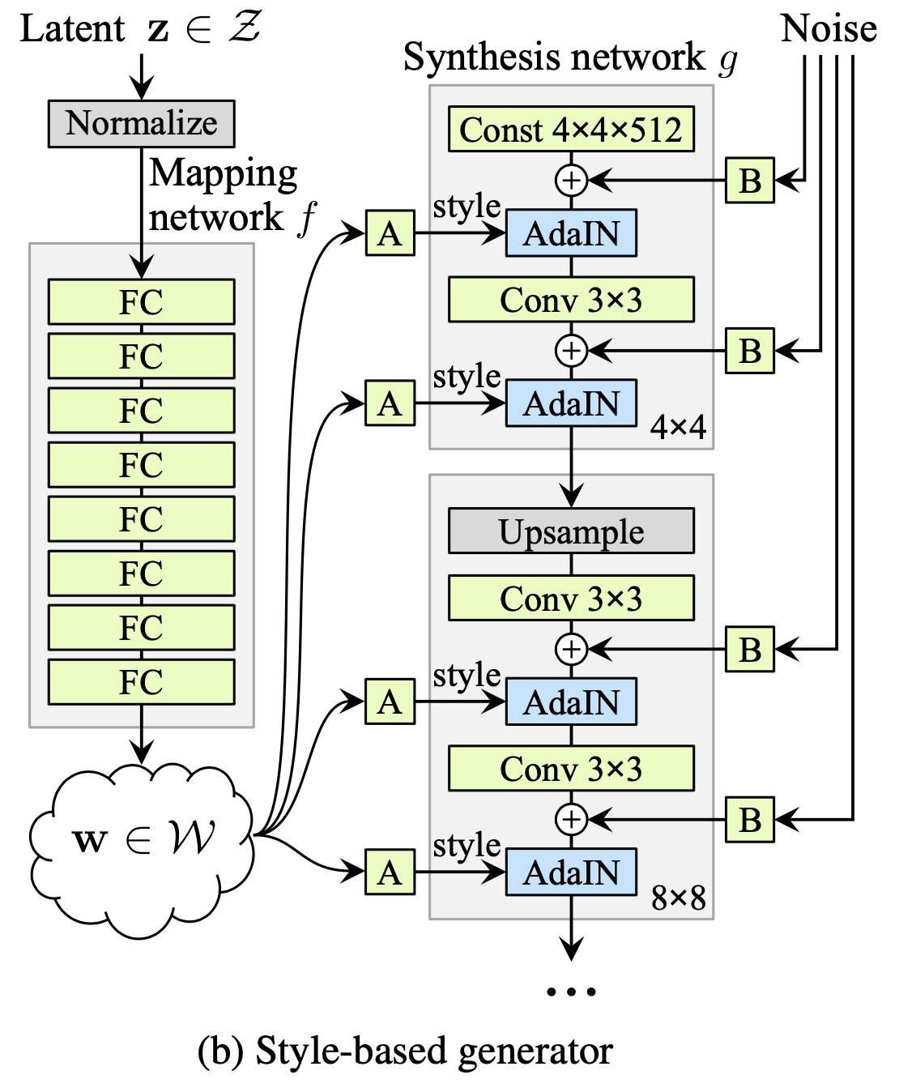
W空间与w+空间
StyleGAN中的z生成的w向量为[1,512]，然后复制了18份送入生成网络中（每一层送入两个）
w+空间即为在生成w时，生成一个[1,18,512]的向量，而不是复制18个[1,512]的向量

Slide 7
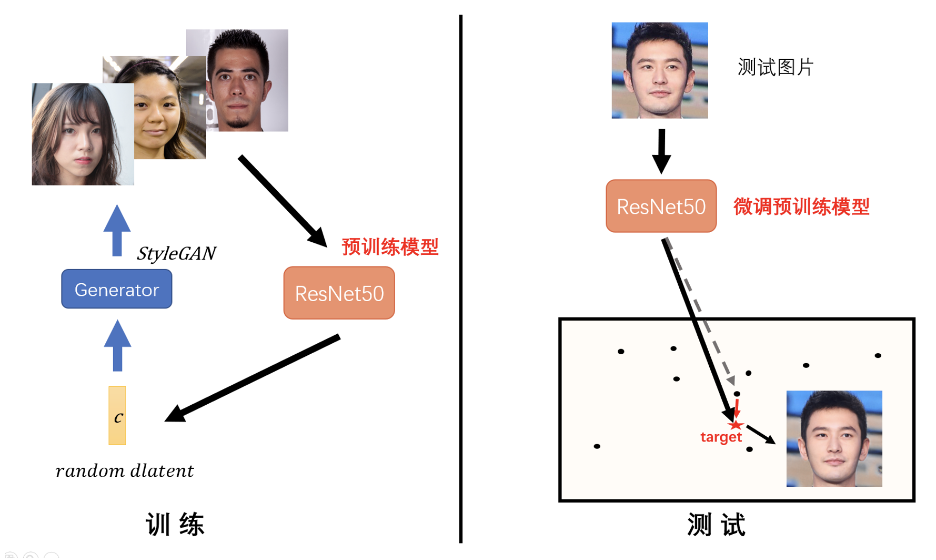
Encoder
最简单直接的实现
一个基于ResNet50的编码器，提取图片在W+空间的latent code
可以work，但效果不够好，不能encoding原图的一些细节
图片来自网络

Slide 8
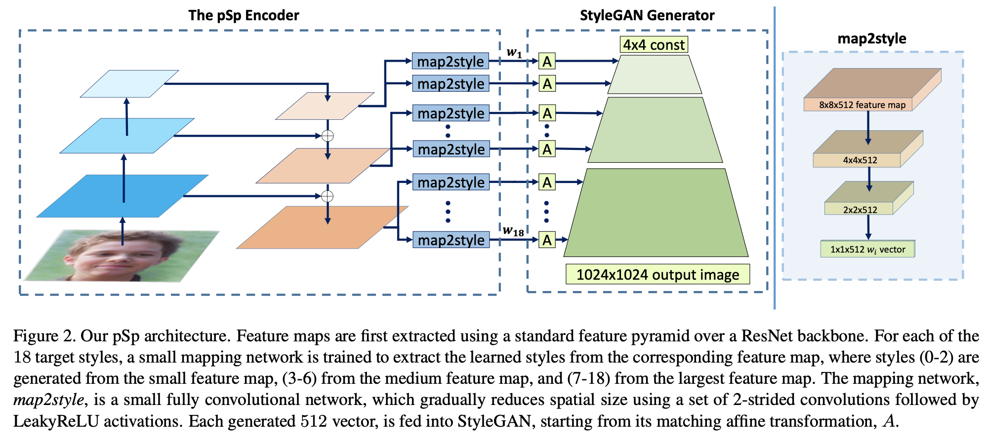
网络结构

Slide 9
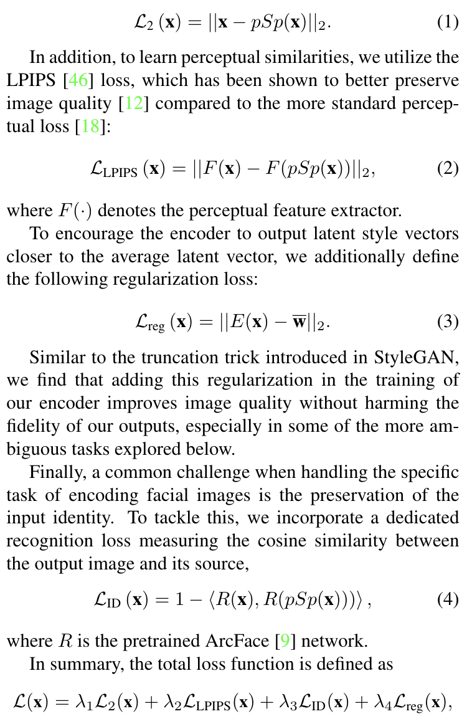
Loss
1. L2损失 目标像素点与生成像素点的均方差
2. 感知损失 CVPR2018
3. 生成损失 encoding与w平均的均方差
4. 身份损失 创新点，度量输出图像与源之间的余弦相似度

Slide 10
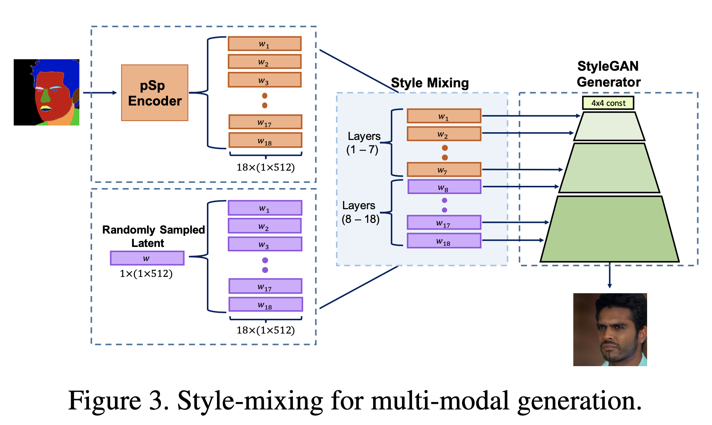
模型拓展
多模态合成支持
对于这种输出不确定的情况，也可以支持，并保持正确性与多样性

Slide 11
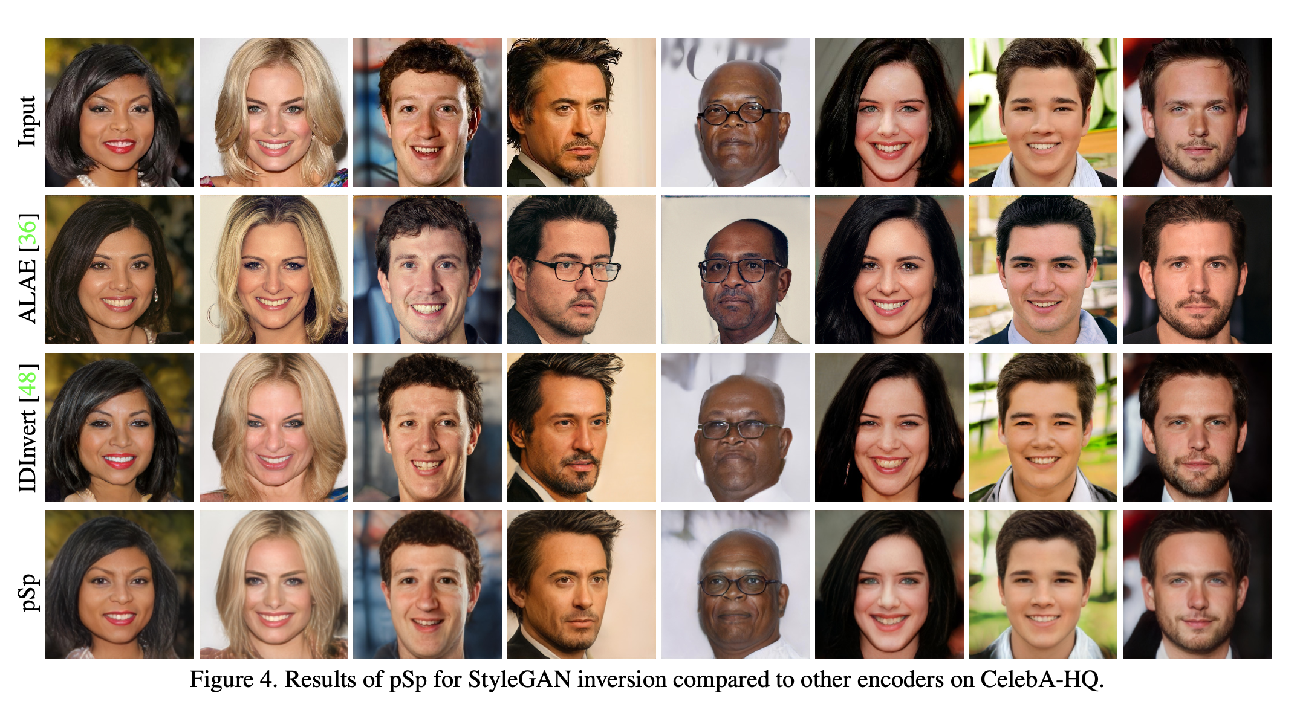
StylaGAN Inversion 实验

Slide 12
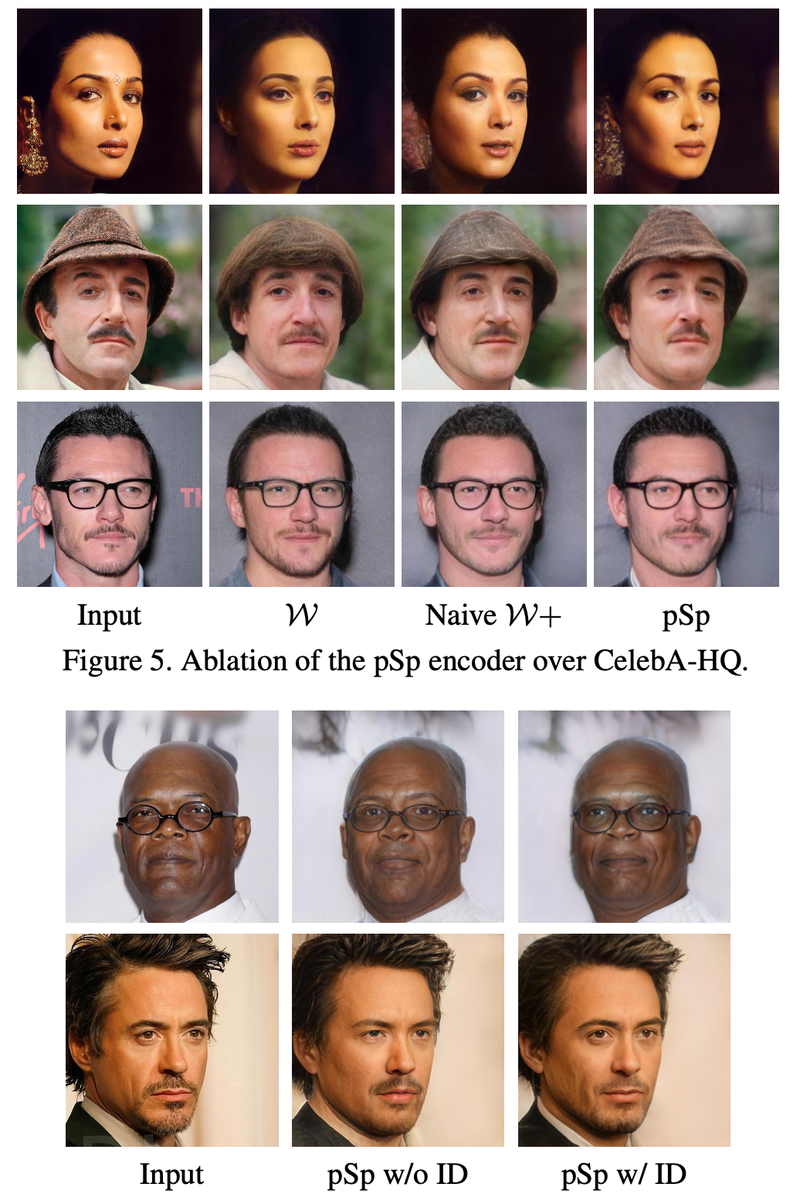
消融实验
上图展示了直接生成512维的w，由512拓展的18*512的w，以及论文的方法（金字塔网络分层得到18*512）
下图展示了身份损失的作用

Slide 13
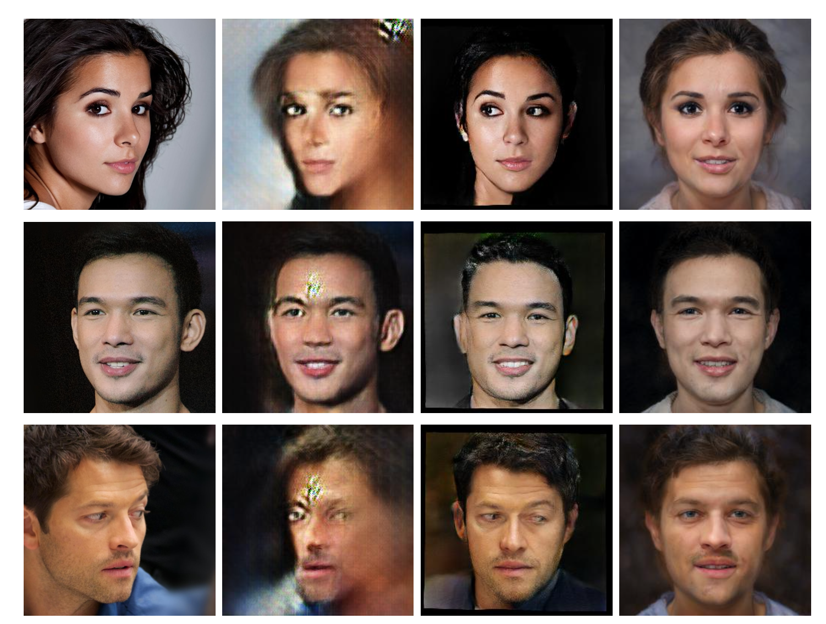
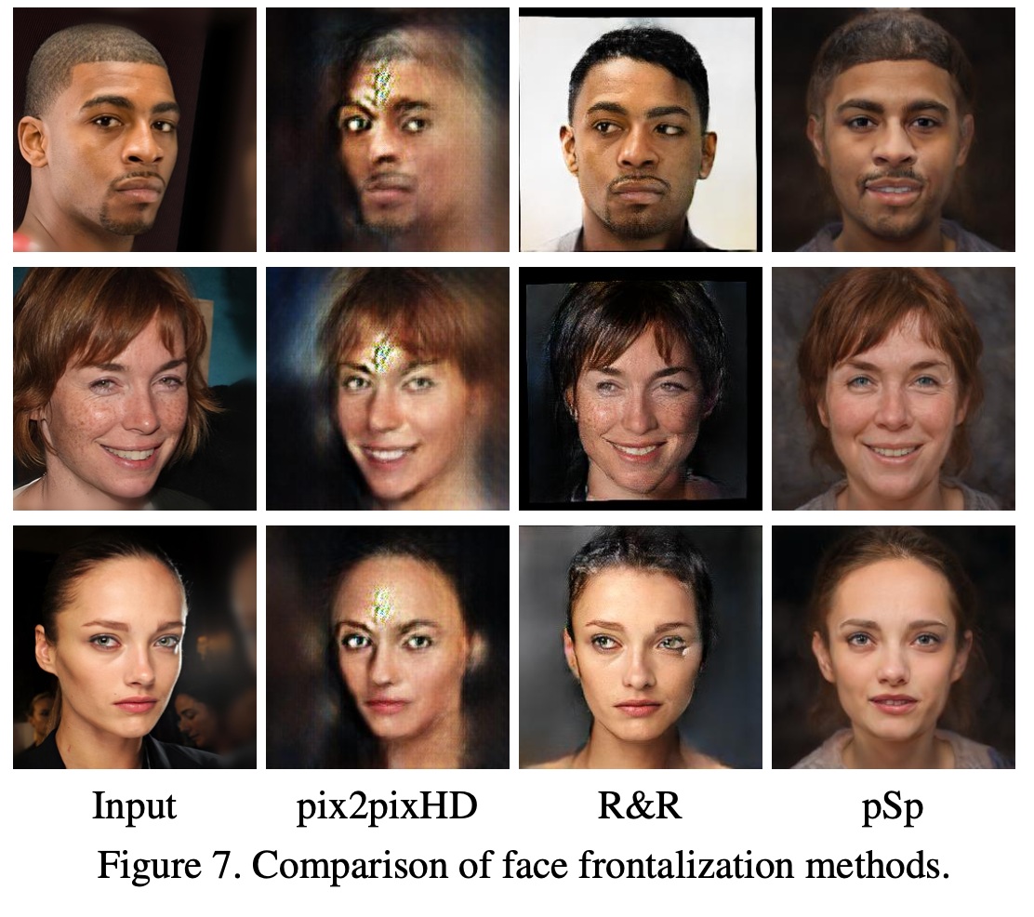
其他任务
人脸正面化

Slide 14
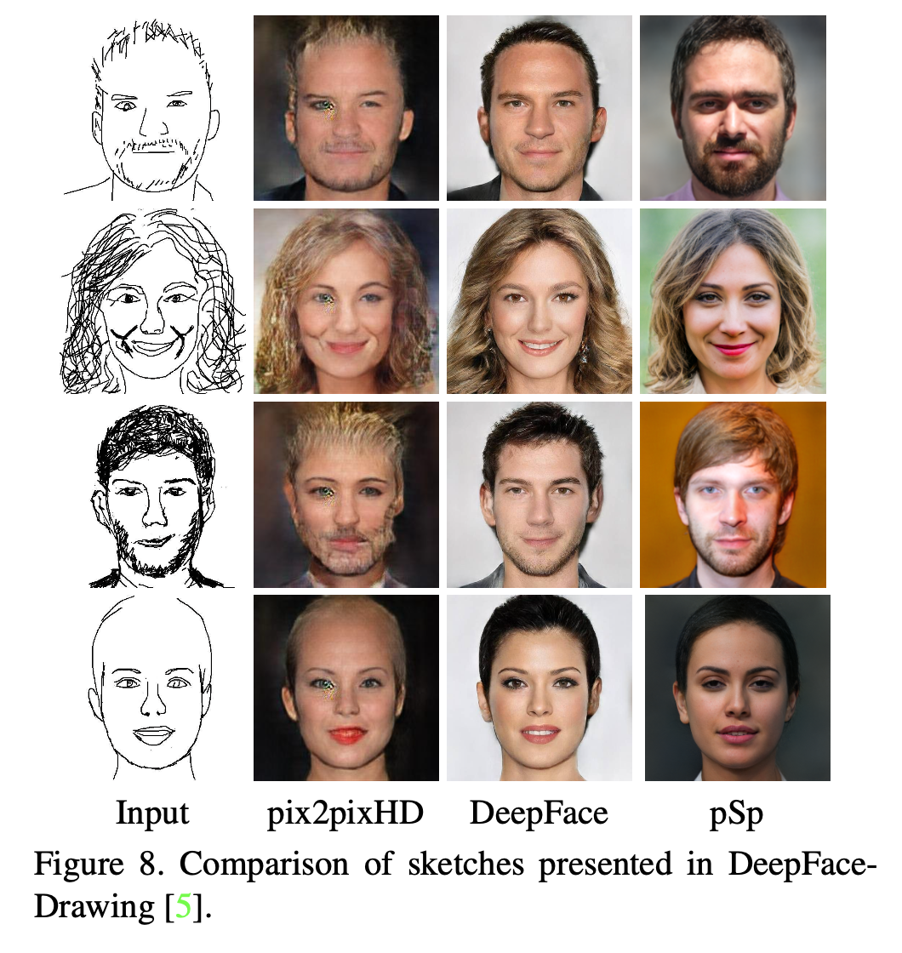
其他任务
条件图像重建

Slide 15
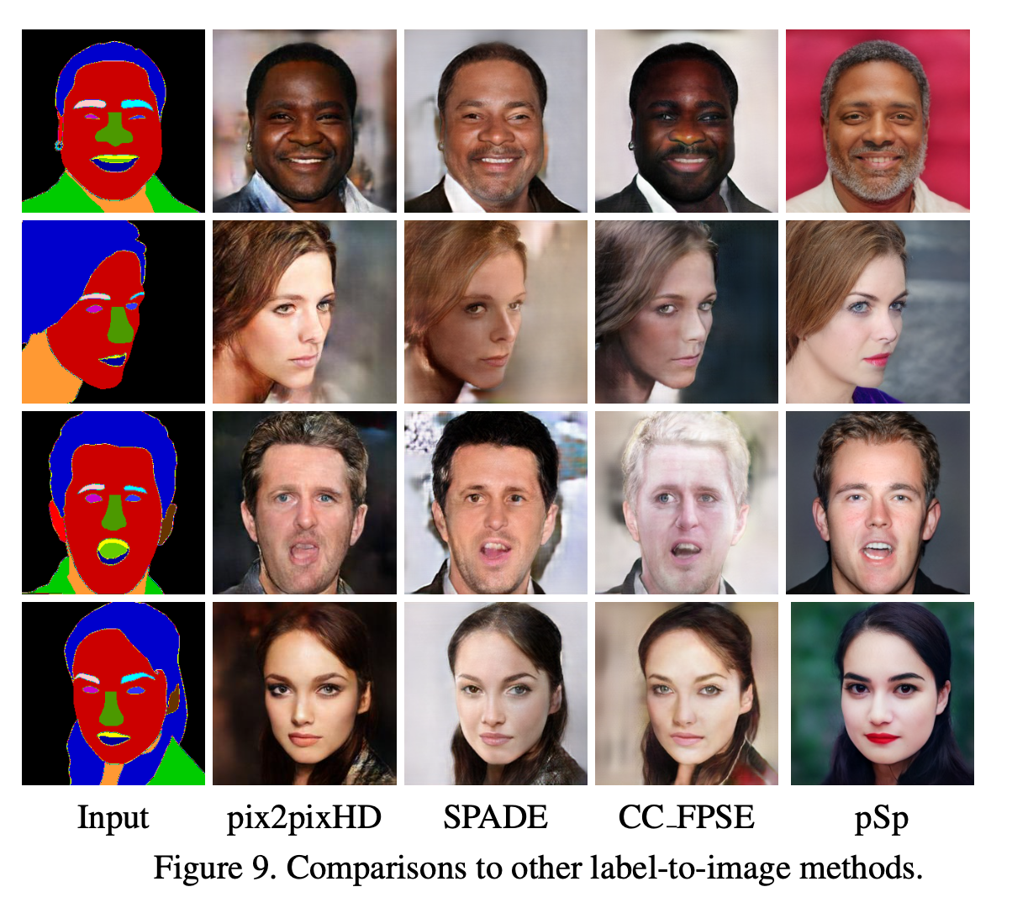
其他任务
条件图像重建

Slide 16
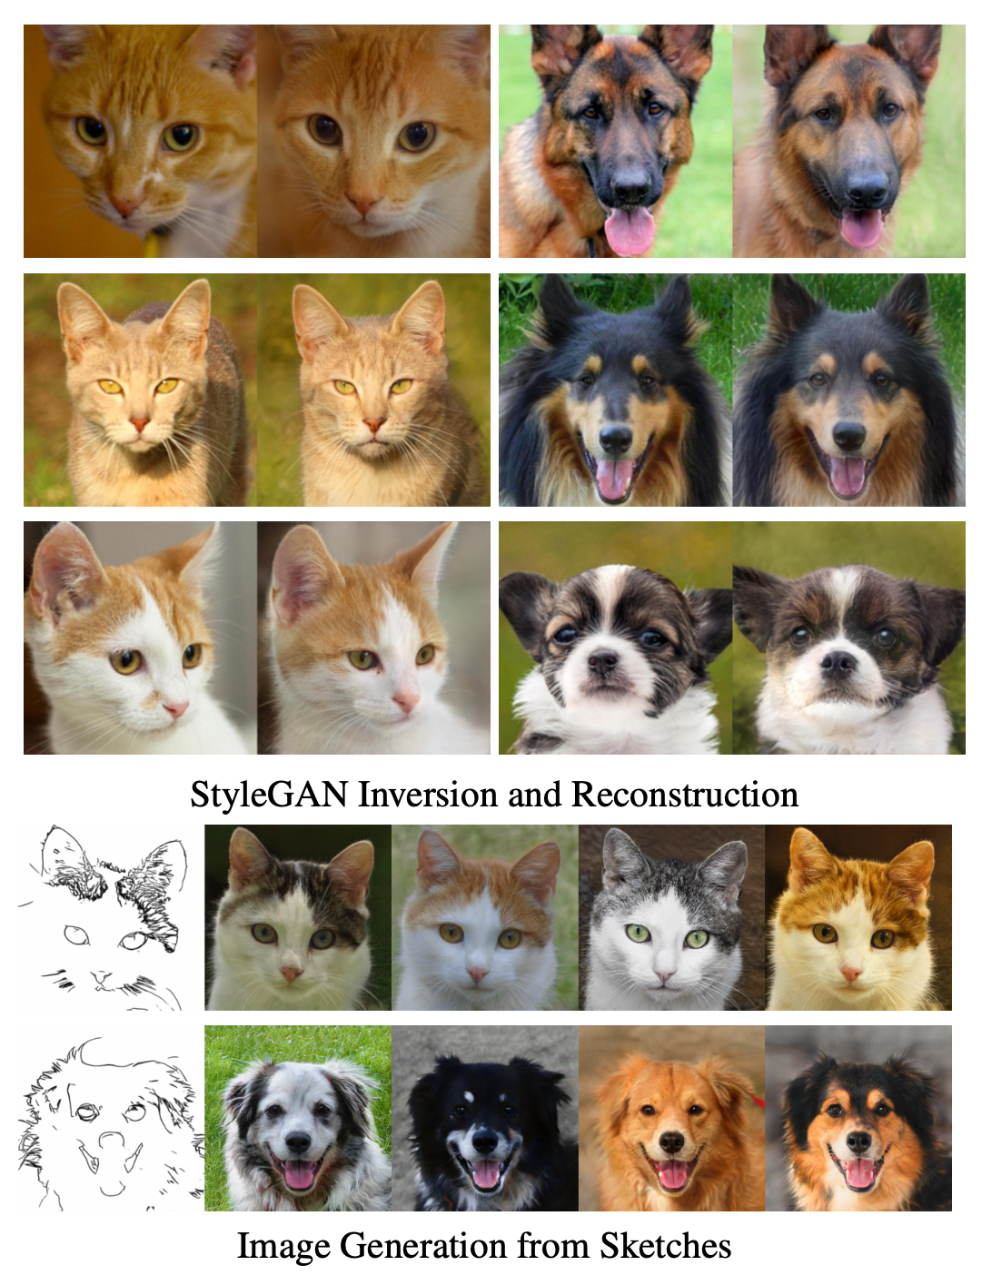
其他任务

Slide 17
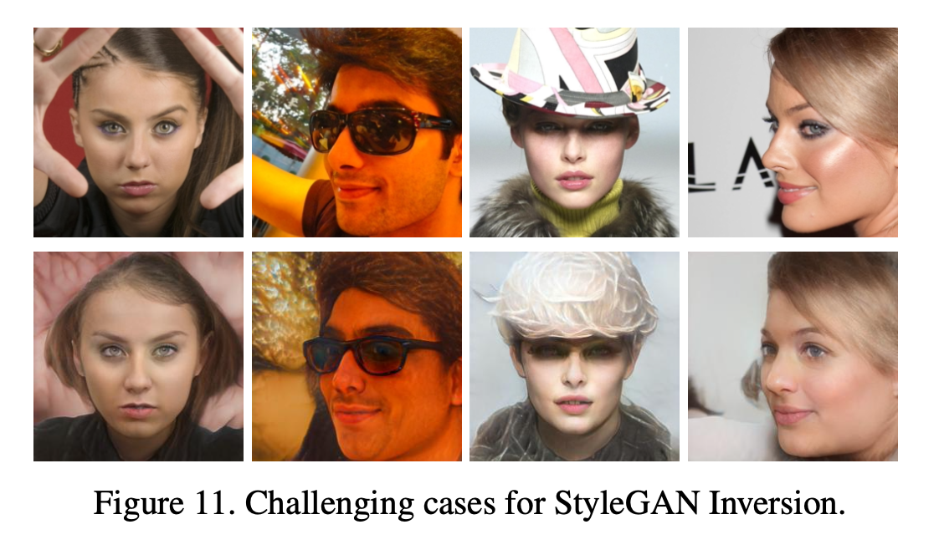
讨论
仅限于可以由StyleGAN生成的图像。无例子时，效果变差。
在保留更精细细节时（如耳环或背景）效果仍有挑战。这在修复和超分任务中很重要。

Slide 18
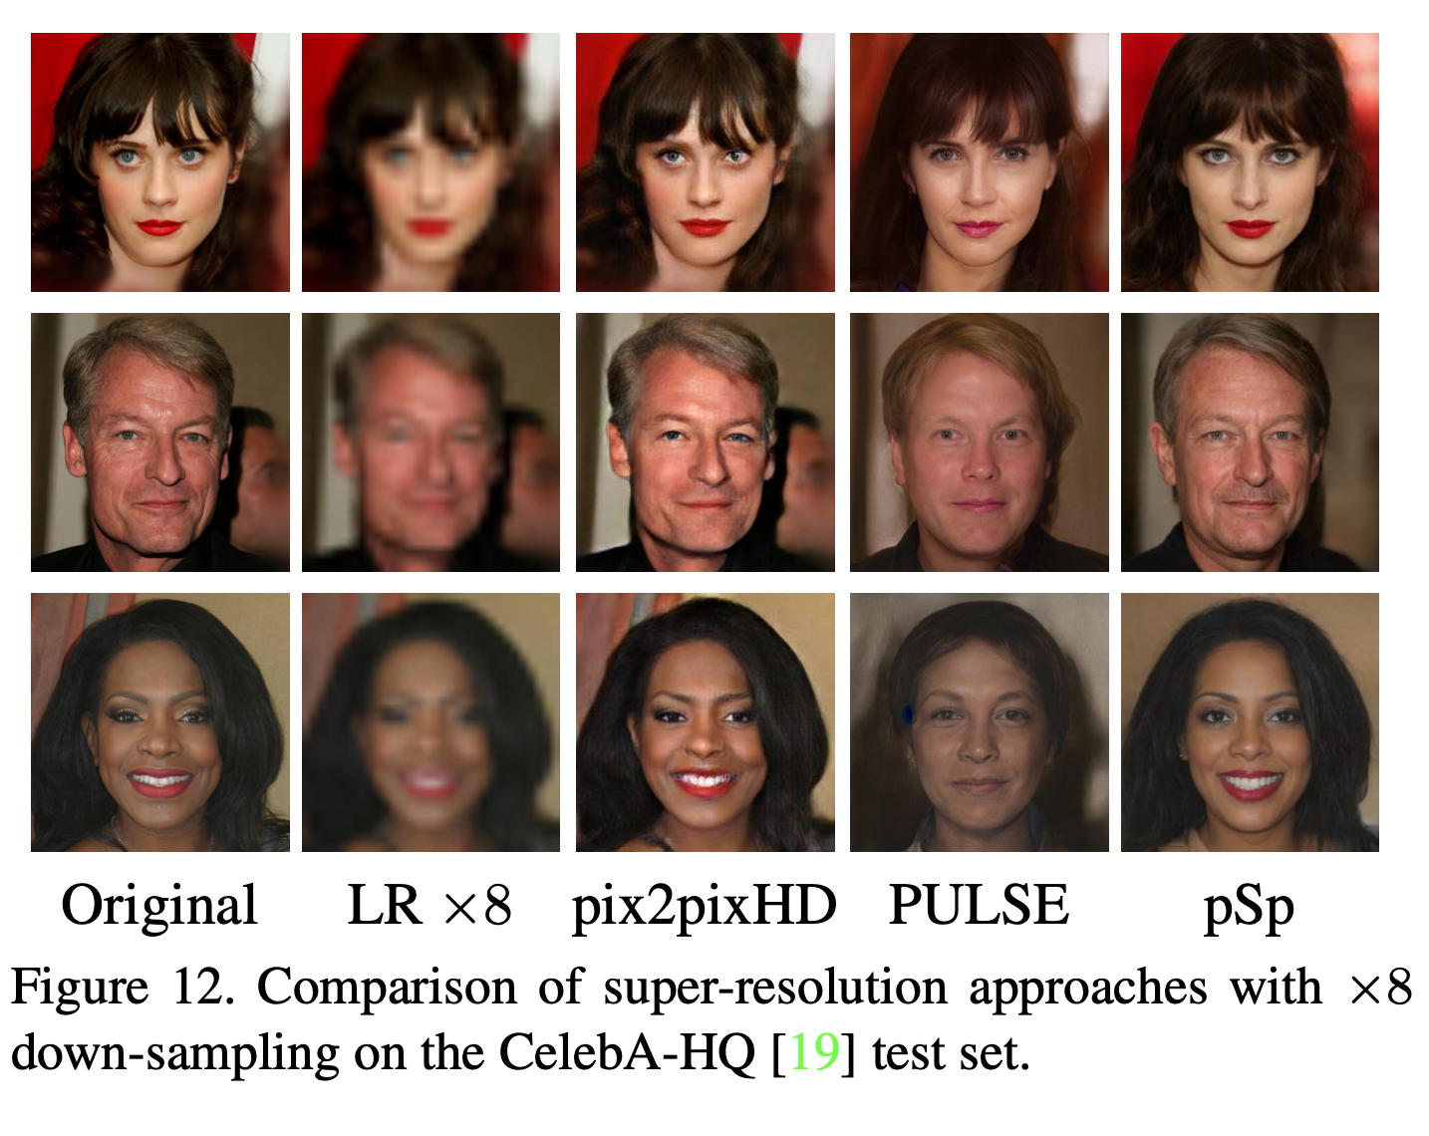
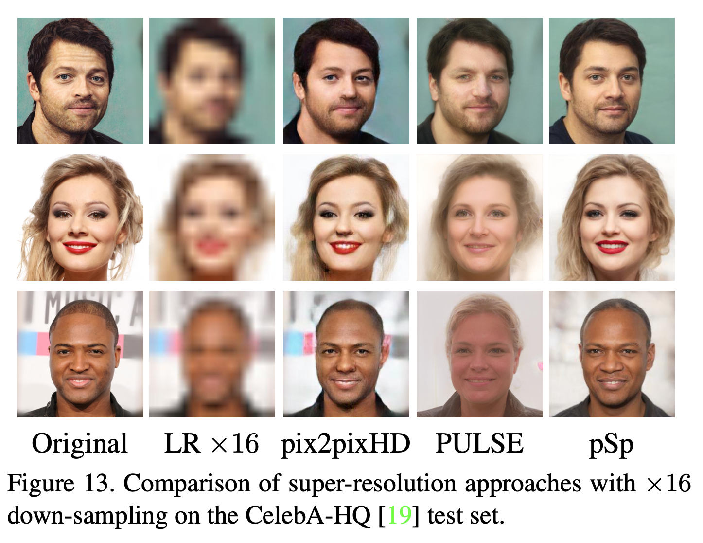
补充材料
超分

Slide 19
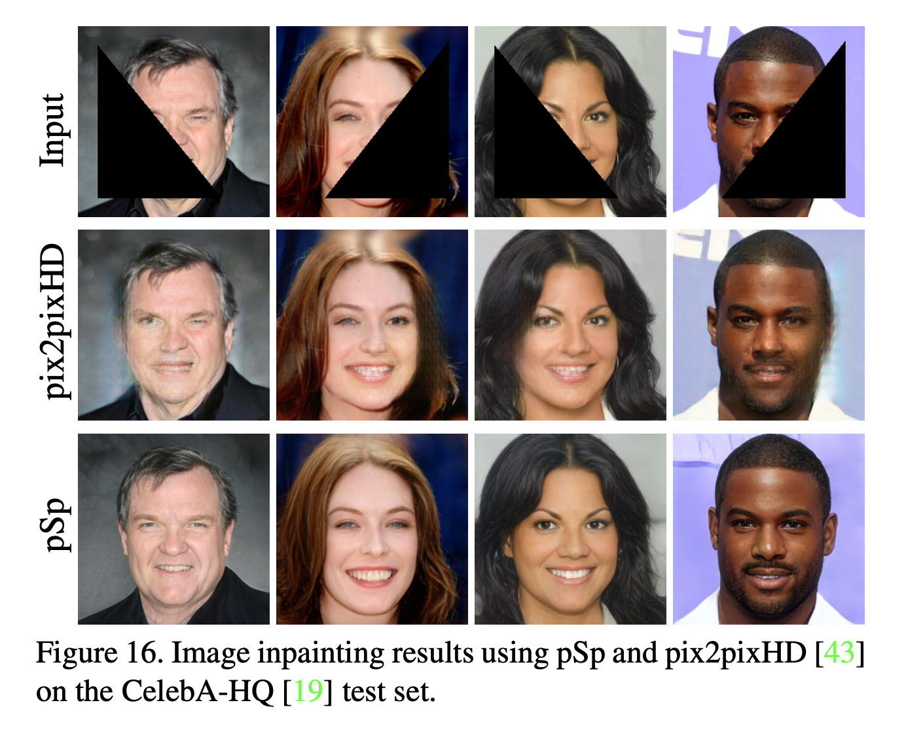
补充材料
图像修复

